Slide 1
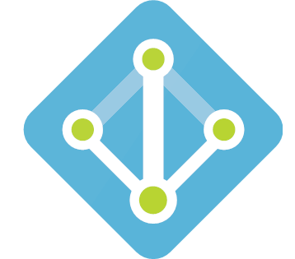

Servicios de identidad en la nube con
Microsoft Azure
Active Directory B2C
Servicios de identidad en la nube con
Microsoft Azure
Active Directory B2C
C# Community

Slide 2


Camilo Bernal
Camilo Bernal
Curious and passionate developer
@Mr_Prometheus
/ColombianDeveloper
C# Community

Slide 3

¿Que tecnologías utilizamos para autenticar a los usuarios de nuestras aplicaciones?
C# Community

Slide 4



Autenticación federada
Autenticación “simple”
Custom Auth
Asp.Net Membership Provider
Onpremise Active Directory/LDAP
Windows CardSpace
Identity Server
OpenSource Projects at
https://dotnetfoundation.org/projects?q=identity
AspNet Identity
AspNet Core Identity
3 Party Authentication
C# Community

Slide 5
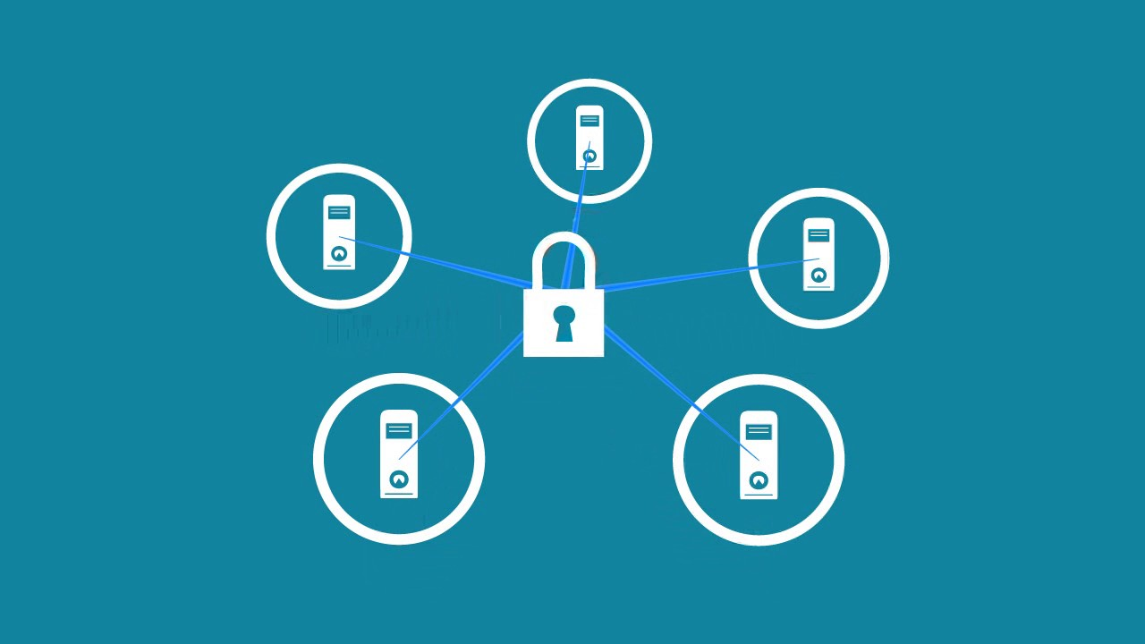
La autenticación federada consiste en delegar a una entidad de confianza las tareas de obtener y guardar información de usuarios para su autenticación.
C# Community
El modelo de Autenticación Federada

Slide 6
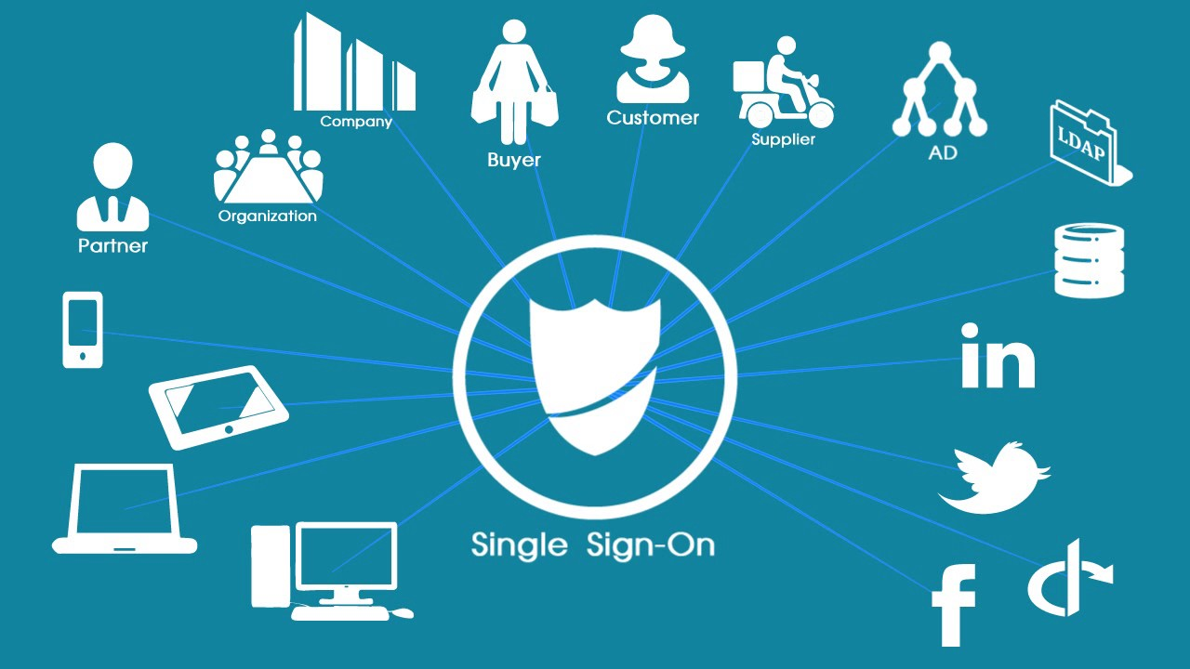
El modelo de Single Sign-On
C# Community

Slide 7
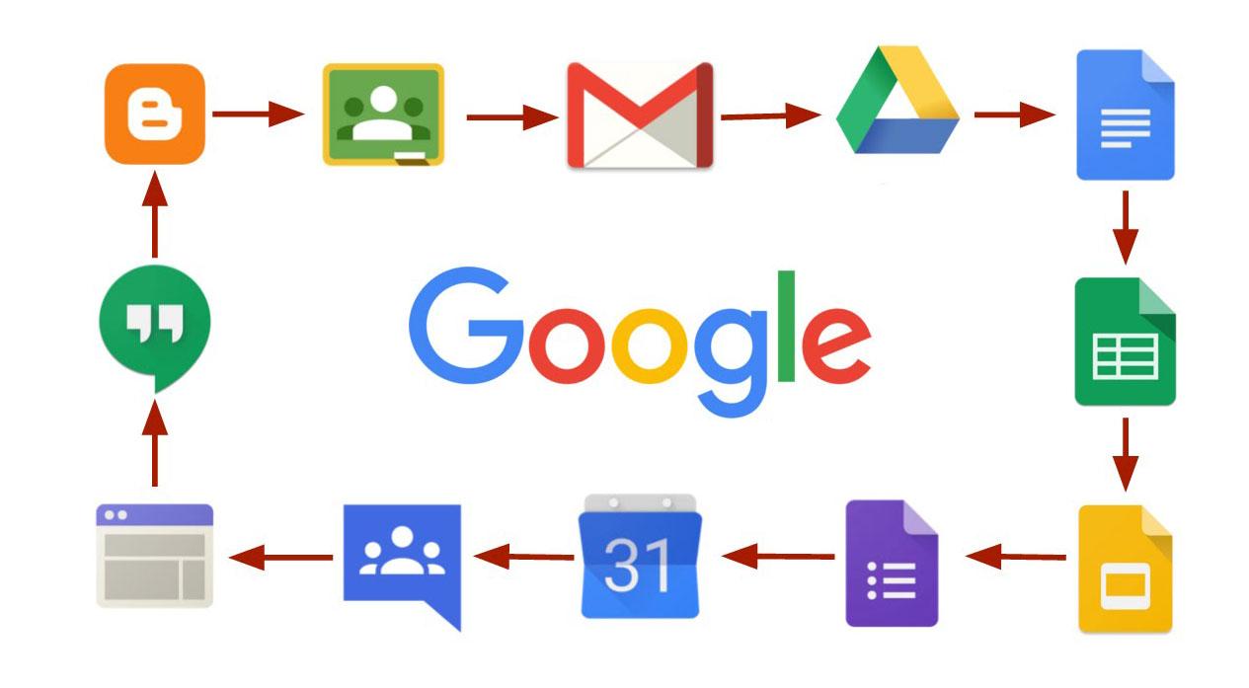
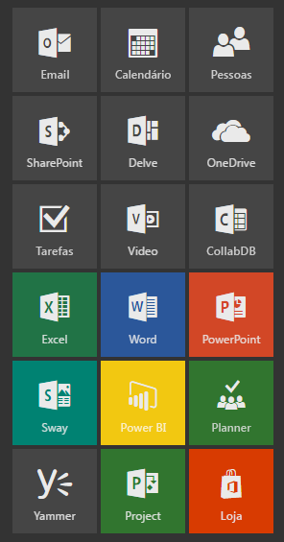
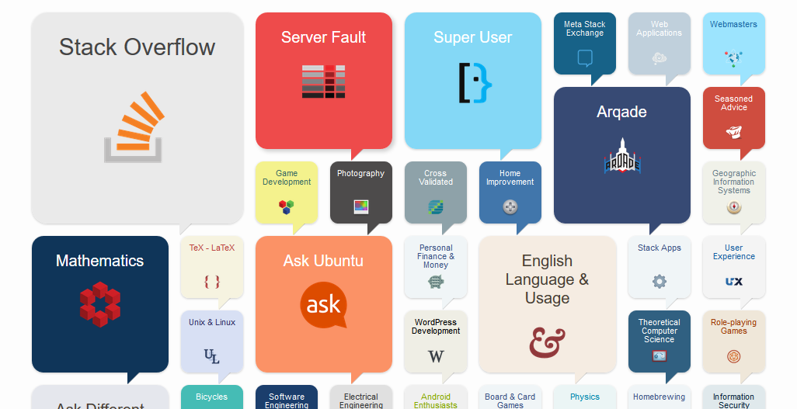
Caso de estudio:
El modelo Single SignOn de Google, Microsoft y StackExchange
C# Community

Slide 8
Microsoft Azure
Active Directory B2C
Microsoft Azure
Active Directory B2C
C# Community

Slide 9
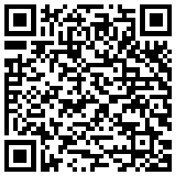
C# Community
Azure AD B2C es una solución de administración de identidades en la nube, destinada a aplicaciones móviles y web. Se trata de un servicio global de alta disponibilidad que se puede escalar a cientos de millones de identidades. Basado en una plataforma segura de nivel empresarial, Azure AD B2C protege las aplicaciones, la empresa y los clientes.
https://docs.microsoft.com/es-es/azure/active-directory-b2c/active-directory-b2c-overview

Slide 10
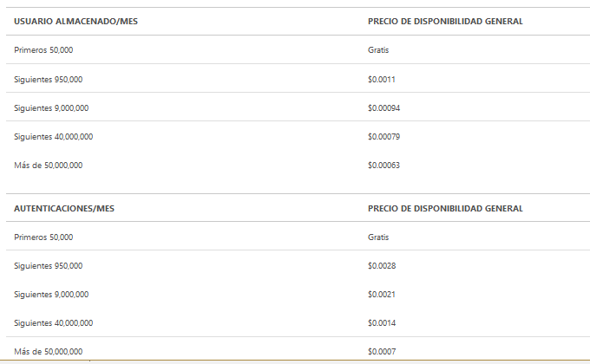

¿Qué beneficios brinda Azure AD B2C?
¿Qué beneficios brinda Azure AD B2C?
C# Community

Slide 11

C# Community
¿Qué beneficios brinda Azure AD B2C?
¿Qué beneficios brinda Azure AD B2C?
Custom Branding
Custom Branding

Slide 12

¿Qué beneficios brinda Azure AD B2C?
¿Qué beneficios brinda Azure AD B2C?
OpenId
Oauth2
SAML
Soporte a protocolos
estandar
Soporte a protocolos
estandar
C# Community

Slide 13
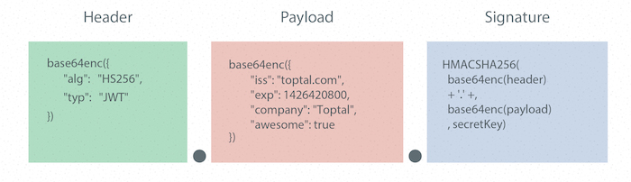
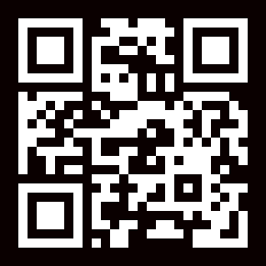
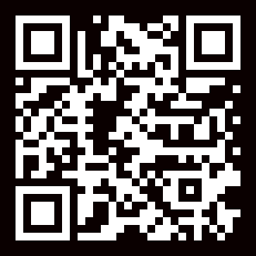
JWT & JOSE
JWT & JOSE
JWT = {JSON Web Token}
https://jwt.io/
Jose = {Javascript Object Signing and Encryption }
http://jose.readthedocs.io/en/latest/
C# Community

Slide 14

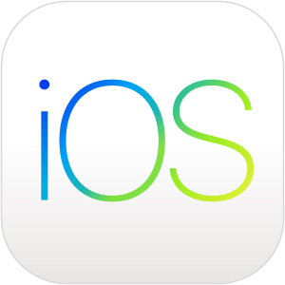


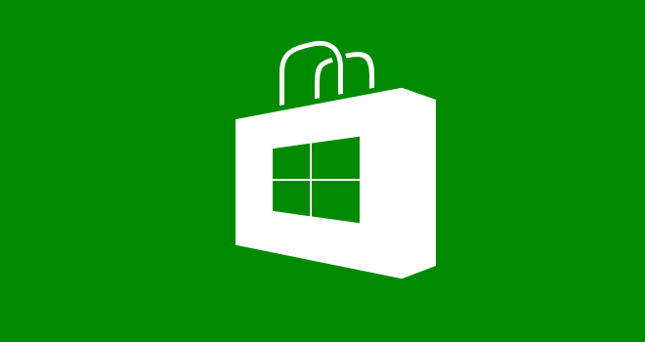
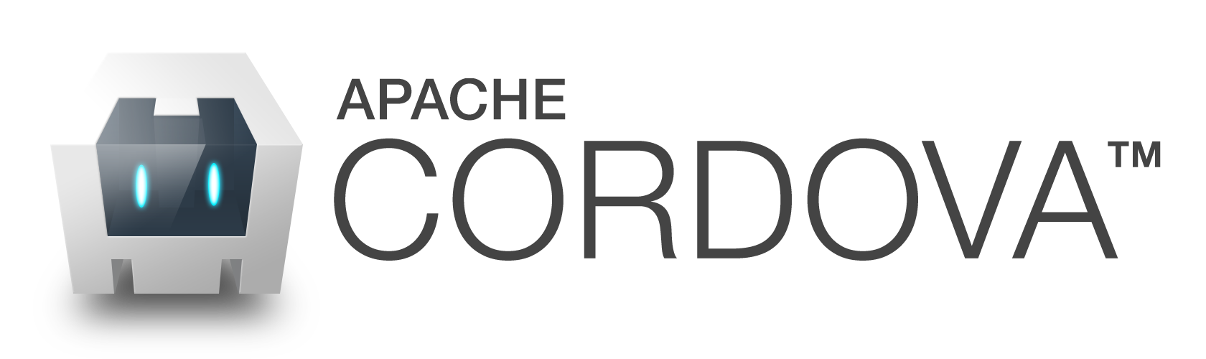
¿Qué beneficios brinda Azure AD B2C?
¿Qué beneficios brinda Azure AD B2C?
Bibliotecas de cliente de código abierto
Bibliotecas de cliente de código abierto
C# Community

Slide 15

¿Qué beneficios brinda Azure AD B2C?
¿Qué beneficios brinda Azure AD B2C?
Soporte a cuentas
sociales
Soporte a cuentas
sociales
C# Community

Slide 16
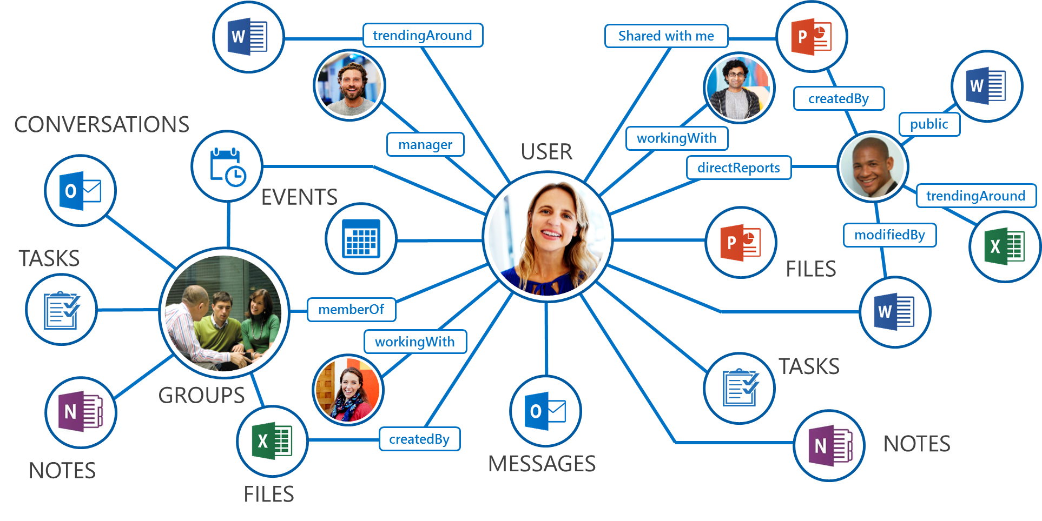
¿Qué beneficios brinda Azure AD B2C?
¿Qué beneficios brinda Azure AD B2C?
Microsoft API Graph
C# Community
Microsoft API Graph

Slide 17
¿Qué beneficios brinda Azure AD B2C?
¿Qué beneficios brinda Azure AD B2C?
Atributos personalizados
Autenticación multifactor
Soporte a 50(+) Idiomas
Directivas personalizadas
Altamente escalable
C# Community

Slide 18
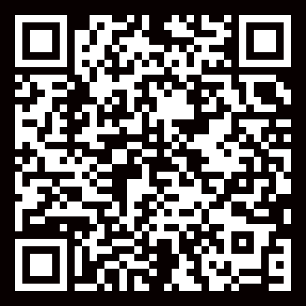
DEMO
DEMO

Slide 19
Gracias
Gracias

